Slide 1
ПЛОЙКИ

Slide 2
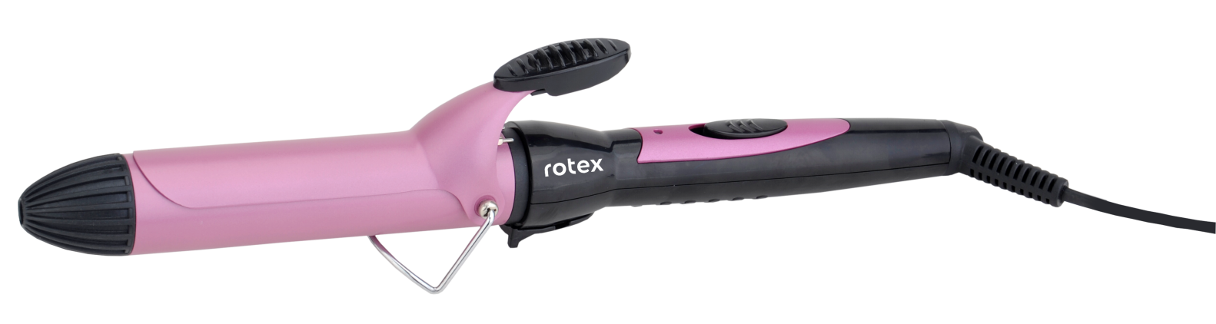
RHC430-C
-Потужність 50 Вт.
Щипці для завивки волосся.
Діаметр стовбура 32 мм.
Керамічне покриття нагрівальних елементів.
Холодний наконечник.
Ергономічний дизайн корпусу для комфортного використання.
Вмикач ON / OFF.
Індикатор роботи.
Шнур що повертається на 360 °.
Колір: Фіолетовий з чорним.

Slide 3
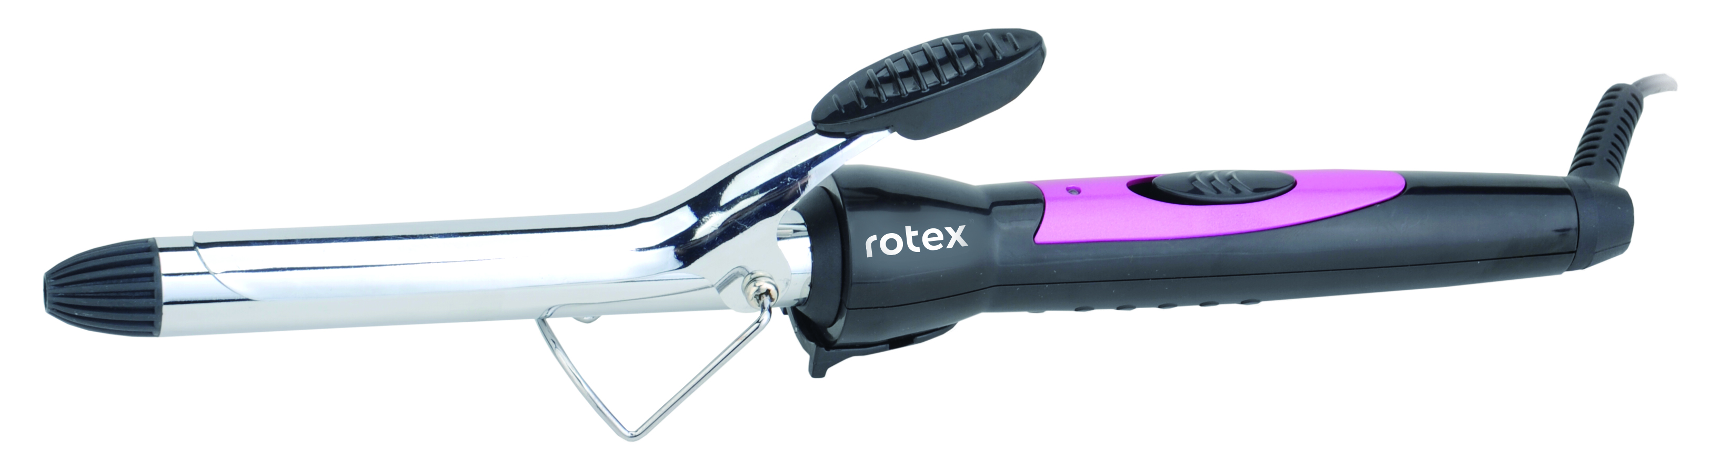
RHC410-S
-Потужність 25 Вт.
-Діаметр 19 мм.
-Щипці для завивки волосся.
-Покриття нагрівальних елементів нержавіюча сталь.
Холодний наконечник.
Ергономічний дизайн корпусу для комфортного використання.
Вмикач ON / OFF.
Індикатор роботи.
Шнур що повертається на 360 °.
Колір: Фіолетовий з чорним.

Slide 4
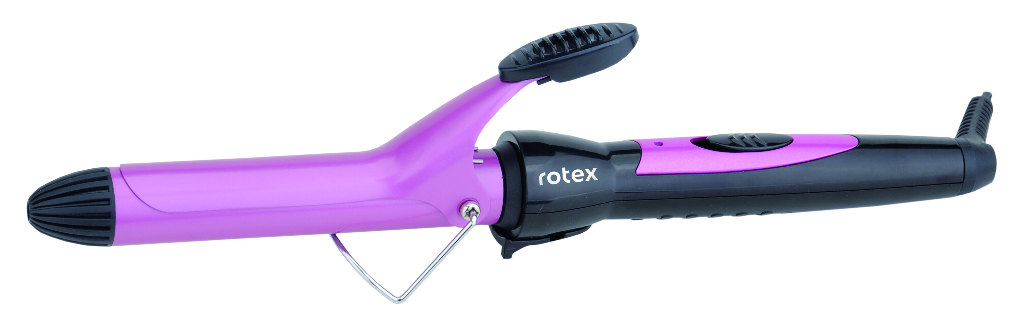
RHC420-C
Потужність 25 Вт.
Щипці для завивки волосся.
Діаметр 25 мм.
Керамічне покриття нагрівальних елементів.
Холодний наконечник.
Ергономічний дизайн корпусу для комфортного використання.
Вмикач ON / OFF.
Індикатор роботи.
Шнур що повертається на 360 °.
Колір: Фіолетовий з чорним.

Slide 5
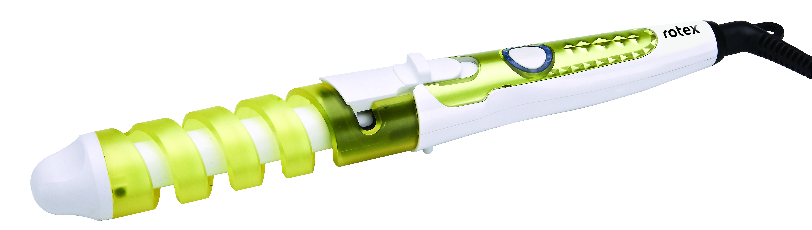
RHC425-C
-Потужність 25Вт.
-Плойка спіральна.
-Діаметр 25мм.
-Керамічне покриття нагрівального елементу.
-Кнопка включення / вимикання зі світловим LED індикатором.
-Термоізольований наконечник.
-Шнур, що обертається на 360.
-Підвісна петля.
-Колір: Зелений з білим.

Slide 6
ЩІТКА-ВИПРЯМЛЮВАЧ

Slide 7
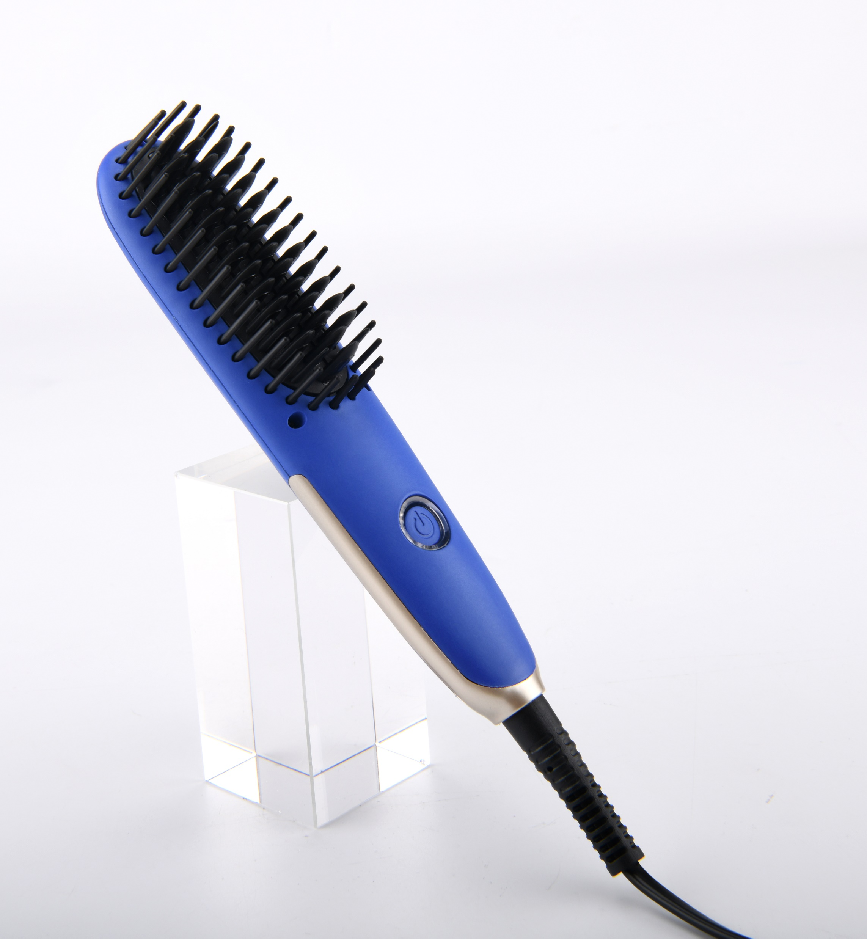
RHC365-C Magic Brush
Потужність 40Вт.
Щітка для випрямлення волосся Magic Brush.
Керамічне покриття нагрівального елементу.
Матеріал корпусу: пластик.
Колір: Classic Blue

Slide 8
МАШИНКИ ДЛЯ СТРИЖКИ
АКУМУЛЯТОРНІ БЕЗДРОТОВІ

Slide 9
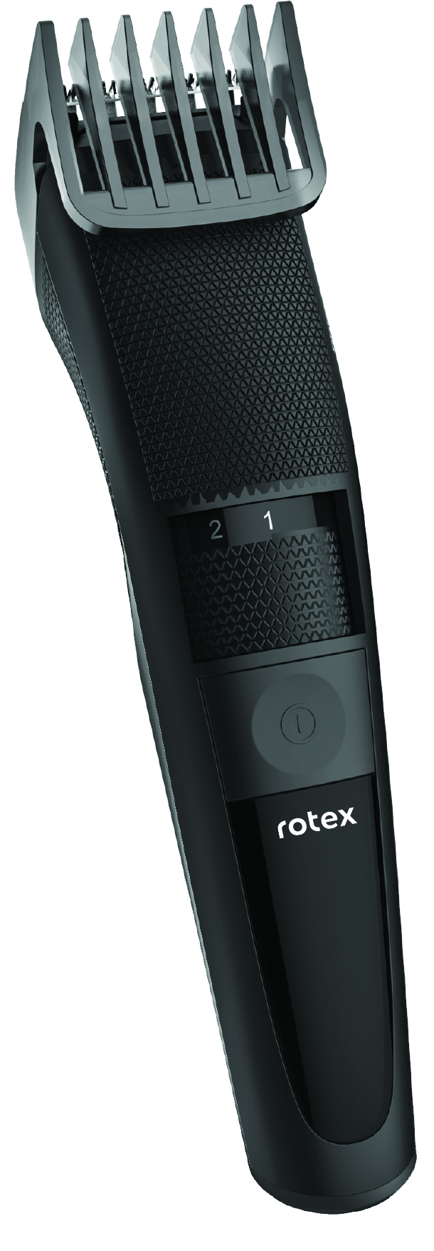
RHC155-S
Потужність 3 Вт.
Професійна машинка для стрижки волосся і бороди.
Гострі леза з нержавіючої сталі.
Ергономічний дизайн корпусу для комфортного використання.
Покриття Soft touch
20 рівнів регульовання висоти стрижки (від 0,5 до 10 мм),
Комплектація: щітка для чищення лез, олія, мішечок для зручного зберігання, шнур для зарядки micro USB.
Колір чорний

Slide 10
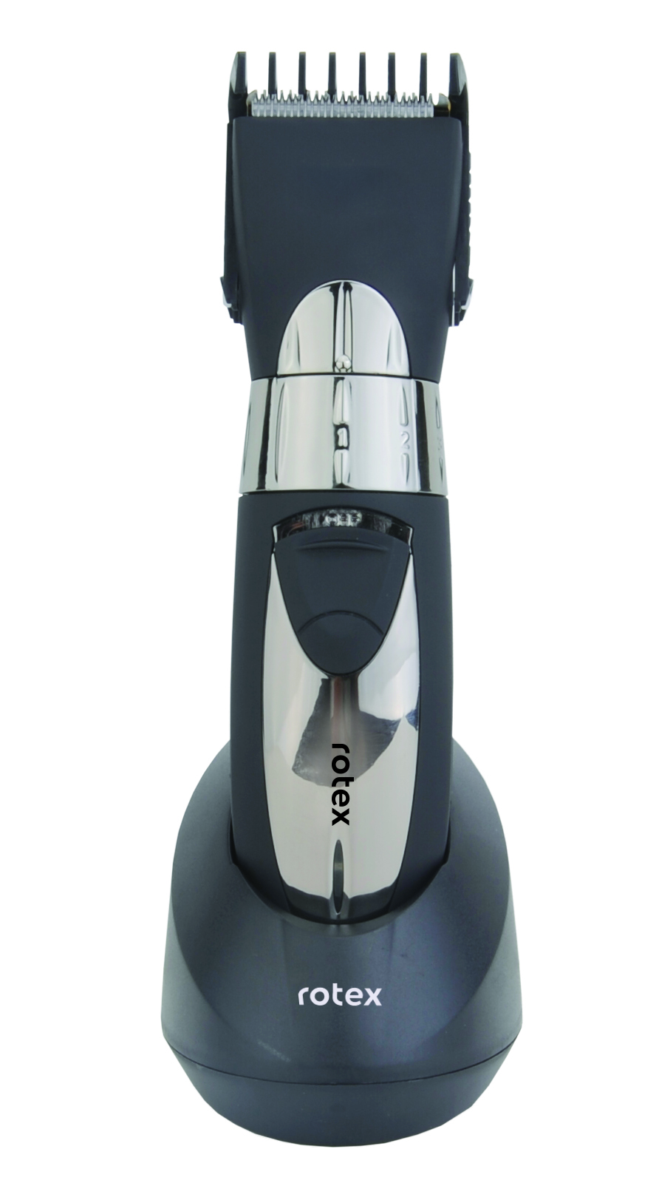
RHC160-T
Потужність 2 Вт.
Професійна машинка для стрижки волосся і бороди.
Гострі ТИТАНОВІ леза.
Ергономічний дизайн корпусу для комфортного використання.
2 універсальні насадки для всієї родини: 5 * 2 Регульовані висоти стрижки (4/7/10/13/16 мм). (18/21/24/27/30 мм),
Комплектація: щітка для чищення лез, олія, база з адаптером для зарядки, мішечок для зручного зберігання.
Колір сірий

Slide 11
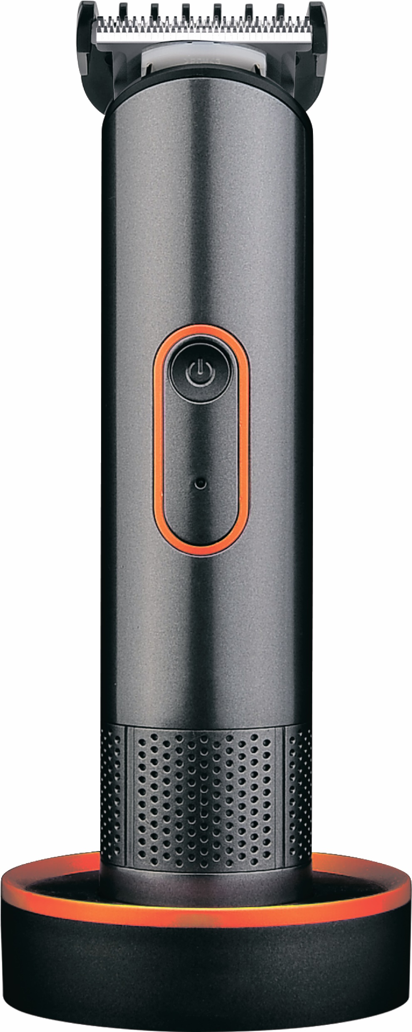
RHC165-S
-Потужність 3Вт.
-Машинка для підстригання волосся і бороди.
-Гострі леза з нержавіючої сталі.
-Ергономічний дизайн корпусу для комфортного використання.
-4 пластикові насадки
-Комплектація: щіточка для чистки, олія, мішечок з тканини для зручного зберігання, 4 пластикові насадки, база, шнур для зарядки USB TYPE-C, гребінець.
-Колір: сірий з помаранчевим.

Slide 12
БРИТВИ АКУМУЛЯТОРНІ БЕЗДРОТОВІ

Slide 13
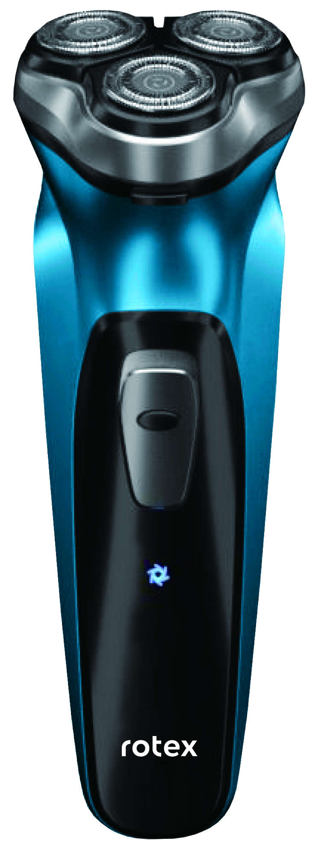
RHC228-S
Потужність 3Вт,
Бритва акумуляторна.
3 плаваючі головки.
Ергономічний дизайн корпусу для комфортного використання.
Слайд-тример
Комплектація: Щітка для чищення, шнур для зарядки USB TYPE-C, мішечок для зручного зберігання.
Колір чорний з синім.

Slide 14
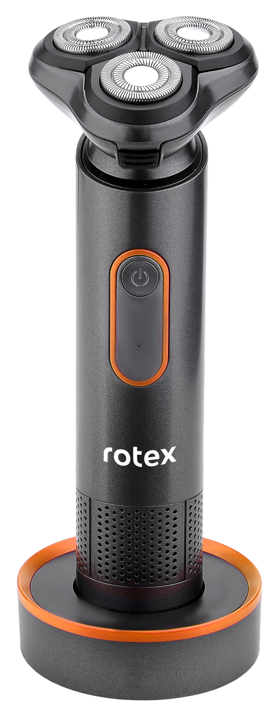
RHC265-S
-Потужність 3Вт.
Бритва акумуляторна.
3 плаваючі головки.
Ергономічний дизайн корпусу для комфортного використання.
Комплектація: Щітка для чищення, шнур для зарядки USB TYPE-C, мішечок для зручного зберігання, база.
Колір: сірий з помаранчевим.

Slide 15
Машинка для видалення катишків

Slide 16
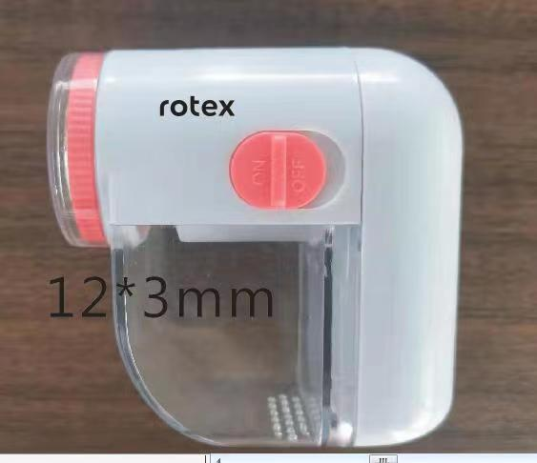
RCC100-S
-Машинка для видалення катишків
-Живлення: 2 батарейки типу АА (у комплект не входять),
-швидкість обертання леза: до 8800 об / хв,
-Вмикач ON / OFF,
-Широкі гострі леза,
-Сталева сітка,
-Колір: Білий з червоним

Slide 17
Дякуємо за увагу!
ВІДДІЛ ПРОДАЖІВ
(044) 207-10-43 (вн.1028)
sale@rotex.net.ua
СЕРВІСНЕ ОБСЛУГОВУВАННЯ
(044) 207-10-47
support@rotex.net.ua
Україна, м. Київ

